Slide 1

Assemblée Générale 2023
Vol Libre Gessien
30 Novembre 2023, ouverte à 19h00, clôturée à 20h00
Adresse de domiciliation:
VOL LIBRE GESSIEN
91 ROUTE DE LA COMBETTE
01170 VESANCY

Slide 2

Sommaire de la soirée
Introduction du président (Alex)
Bilan moral (Tristan) - 20 min
3. Surprise : les prix VLG (Tristan) – 5 min
4. Bilan financier (Yvon) - 5 min
5. Discussion ouverte - 25 min
6. Election du Bureau – 10 min
7. Apéro et Repas

Slide 3
Remerciements
Remerciements :
- aux membres du bureau ainsi qu’aux licenciés pour leur implication associative,
- à la mairie de Vesancy pour l'adresse associative et le prêt de matériel / salle du château,
- aux propriétaires des terrains nouvellement conventionnés / officialisés pour leur accueil et compréhension ainsi qu’aux exploitants,
- à la Réserve Naturelle de la Haute Chaîne du Jura
- à la FFVL, au CDVL, la Mairie de Vesancy et au département de l’Ain pour les subventions accordées.
- à la mairie de Crozet pour l’acceptation du container sur le terrain municipal.
- au CERN pour le don du container.

Slide 4
Évolution des licenciés et bilan administratif
124 licenciés en 2023 (+30%)
Dont 13 femmes (+100%)
Dont 11 qualifications biplaces (-8%)
Dont 25 primo licencié (20%)
En forte hausse depuis plusieurs années. Représente d’une certaine manière la bonne santé de l’association. L’activité de formation de l’école Sur Un Nuage apporte également un certain nombre de primo licenciés.
Le nombre de licenciés n’est cependant pas une fin en soi. L’objectif de notre association reste avant tout la mise en relation des pilotes, autour d’événements, dans la convivialité et la sécurité.
Il est à noter également le nombre important de débutants. Chaque pilote est entièrement responsable de sa propre sécurité. Cependant, la bienveillance entre pilotes est une valeur importante de notre association et doit le rester.

Slide 5

Bilan Moral
Accidentologie
Une année marquée par des conditions de vols toniques, et de nombreux incidents/accidents.
Nous dénombrons :
- 2 secours
- 1 hospitalisation
- 5 arbrissages
constant en absolu par rapport à l’année dernière
réduction en accident/licencié
Le parapente est un sport à risque, gardez vos marges.
Reserve naturelle du haut Jura

Slide 6
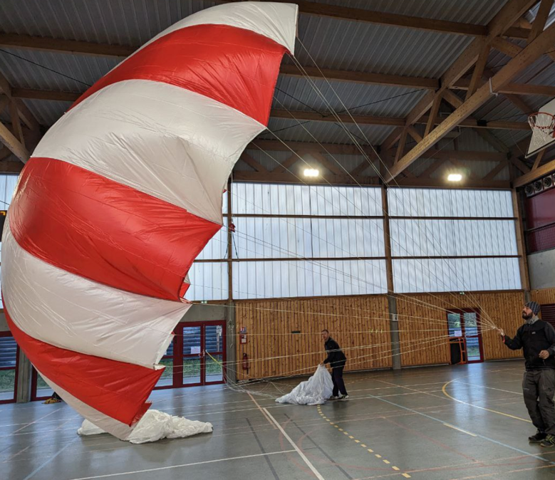
Pliage secours
L’année débute par la soirée pliage de secours, encadrée par Alain Genoud. Une 20aine de secours pliés.

Slide 7
Brevet de Pilote Confirmé 8 au 10 Avril 2023
6 participants dont 4 du VLG : Alex Boccara, Luca Gardi, Miguel Hermo Serans, Nicolas Angot
Récit du moniteur Romain Gabily :
« Le programme nous a amenés à faire :
De beaux vols en conditions thermiques assez fortes en combe de Savoie
Un cross de groupe de 4 heures au départ de Vérel en aller-retour avec une balise au Semnoz
Des traversées de vallée Montlambert-Chamoux puis Chamoux-Montlambert avec atelier de vachage sur la colline d'Hauteville.
Des exercices de précision d’atterrissage et d’approche à plusieurs.
Une grosse mise au point sur la réglementation aérienne des environs de Chambéry et Genève.
Un apport très complet sur la construction de sa SIGR (Système d’Information de Gestion du Risque).
L’examen théorique a eu lieu au local de la Ligue AURAVL.
Les pilotes ont eu un point individuel sur leur niveau, ils ont tous validé l’examen pratique, avec chacun des conseils pour continuer sa progression.
L’examen théorique a mis en avant quelques points à préciser pour certains pilotes, une session de rattrapage est prévue le 2 mai pour un retour constructif sur leurs réponses aux questions écrites, et retenter l’examen.
Leur projet de ces pilotes pour la suite est soit de passer la Qbi associative pour certains, soit de suivre le cursus accompagnateur de club pour d’autres, soit l’accès à la compétition.
Merci au VLG de nous avoir confié l’organisation de cette belle session de formation. »

Slide 8
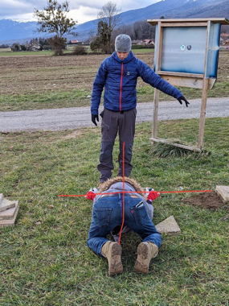
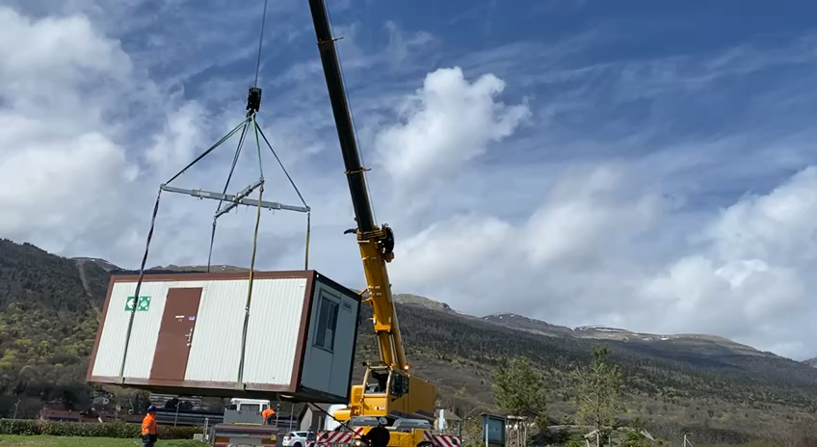
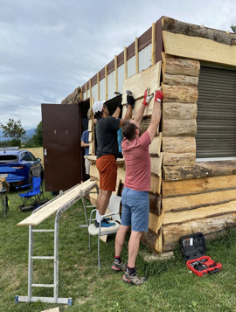
Arrivée du container VLG 13 Avril 2023
Le chemin fut long et chaotique dans les méandres de l’administration CERNoise. Mais le jeu en valait la chandelle, le beau container VLG a été déposé sur son emplacement à Crozet.
Plusieurs journées de bricolage et d’aménagement ont été organisées spontanément.
Un grand merci au CERN pour le don et le transport du container.
Merci Greg pour les dons des planches de bardage.
Merci à tous les bricolos (Eric, Sam, Max, etc.).

Slide 9
Journée Voler Mieux 21 mai et 28 mai 2023
Cette année 2023 n’a pas failli avec 2 belles journées encadrées par l’école Sur Un Nuage qui nous apporte le débrief des évènements :
Journée voler mieux 1 : dimanche 21 mai. Récit :
« Le flux de Nord a fait migrer l'équipe du jour sur le site de Port. 7 pilotes aux niveaux très variés, de 12 vols d'expérience à BPC. Nous avons pu faire 3 vols en conditions variées : 1 plouf du matin avec travail sur les régimes de vol et précision d'atterrissage, 1 vol dans les premiers thermiques du jour avec un focus sur le choix du bon cycle de décollage, puis 1 dernier petit vol à l'ombre quand l'activité thermique s'était éteinte. »
Journée Voler Mieux 2 : dimanche 28 mai.
« 7 pilotes de niveau homogène plutôt débutants, dont plusieurs nouveaux VLGistes qui ne connaissent pas encore les sites du Jura. Observation du ciel, repérage de l'atterrissage de Vesancy, un premier vol du matin pour tout le monde, un deuxième vol pour les pilotes les plus expérimentés dans des conditions thermiques déjà bien établies. Une petite séance de pente-école à l’Allondon avant la pluie, puis repérage de l'atterrissage de Crozet pour de futurs vols. Retour en salle pour un debrief vidéo des vols, et un cours sur comment faire sa prévision météo sur le Jura.
PS : le coût de ces journées est entièrement pris en charge par le club avec l'aide des subventions du CDVL de l'Ain et de la FFVL. »

Slide 10
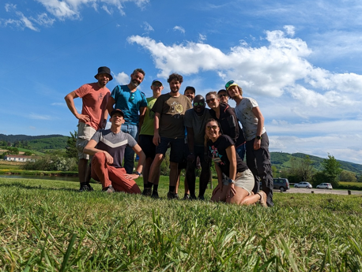
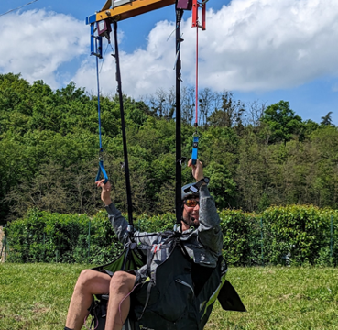
Journée tyrolienne à Cluny 6 Mai 2023
C'est dans la bonne humeur que les participants de la journée au pôle pédagogique STIV'air ont perfectionné leur plus beaux contres à la sellette et jetés de secours.
Un grand merci à tous pour leur participation et au club de Cluny pour leur encadrement !
Un grand merci également à la FFVL qui subventionne le club pour cet événement.
Merci à Théo pour l’organisation.

Slide 11
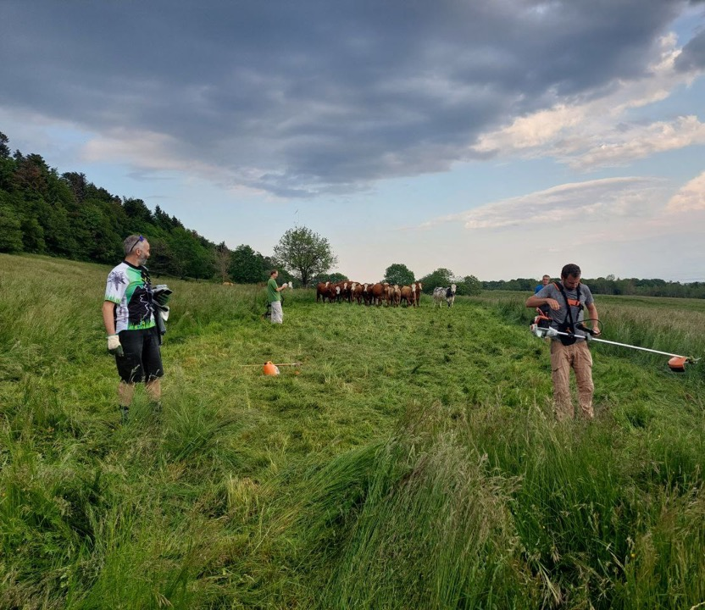
Débroussaillage de Juillet 2023
Une débroussailleuse a été louée grâce à la subvention du département. Merci aux volontaires (Greg, Romain, Olive, Christophe, Yvon, Juju (malgré sa gastro), Tristan).
Merci à Alex Bel pour le débroussaillage de Mijoux.
L’entretien des sites est un des objectifs et devoirs principaux de notre club. On compte sur vous pour le coup de main.

Slide 12

Journée Fly Test 1 et 2 Juillet
A l'initiative de SUN, le VLG a organisé un événement test de voile.
Grâce à l’investissement de de Romain et Marie, tout était prêt et organisé (exposants, buvette, food truck, biplace, etc).
La météo en aura décidé autrement et nous aura obligés à annuler l’évènement. Dommage, mais ce n’est que partie remise pour l’année prochaine.

Slide 13
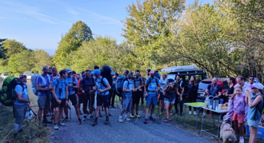
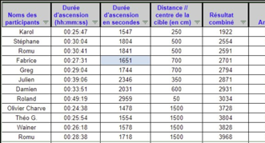
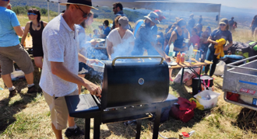
Rallye de la Saucisse
3 septembre 2023
32 courageux ont participé au rallye de la saucisse, une 60aine de mangeurs se sont régalés.
Le temps était au rendez-vous.
Un barnum a été acheté pour l’occasion.
Bravo à Karol et Aimée pour leurs victoires.
Cette année fut marquée par des atterrissages approximatifs. Mention spéciale à Sam pour son cratère et David pour son strike.

Slide 14


Challenge D+
Le challenge Dénivelé positif a été renouvelé cette année.
Une règle : comptabiliser le dénivelé positif par les participants lors de sorties Marche et Vol
Un objectif : atteindre la Station Spatiale Internationale…
640 sorties comptabilisées
514 km de D+ cumulés
Objectif atteint, bravo !!!

Slide 15
Challenge D+
Somme D+ | 514 161 m
Restant jusqu'à l'ISS | -106 km
Participants | 20
Total montées | 639
Nom | Entrées | D+
David | 40 | 29575
Théo Granier | 42 | 32563
Wainer | 75 | 77213
Erwan | 92 | 63979
Irene | 44 | 32630
Tristan | 47 | 46313
Olivier Duperray | 63 | 42010
Miguel | 1 | 554
Christophe | 34 | 31944
Henri | 10 | 7036
Samuel | 1 | 620
Manon | 10 | 6306
julien renou | 13 | 8183
Alex Boc | 4 | 6960
Matt | 1 | 1030
Carl | 6 | 2377,7
Claude | 24 | 16667
Vanessa | 3 | 2487
Karol | 69 | 55625
Oliv' C. | 60 | 50088

Slide 16
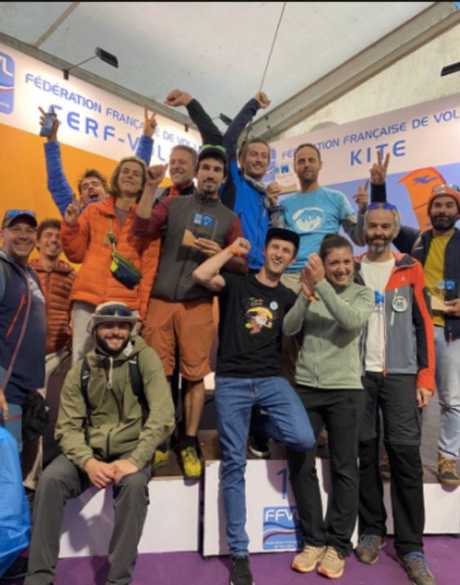
Victoire club Compétition Fédérale de Distance Marche et Vol
L’ADN Marche et Vol du club se fait ressentir et cette année le VLG s’offre sa 1er victoire nationale à la CFD Marche et Vol. La saison fut épique :
6 membres du VLG dans le top 10 individuel masculin.
1 membre VLG dans le top 10 féminin.
Wainer manque la 1ère place de 30 petits points
Les VLGistes nous ont offerts des émotions et des vols incroyables : bravo.

Slide 17
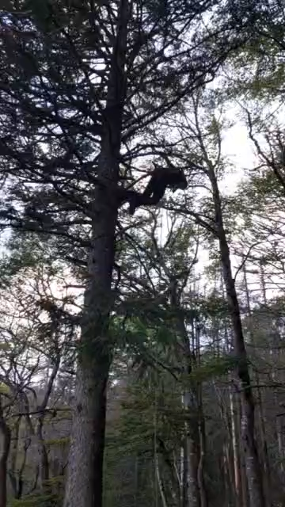
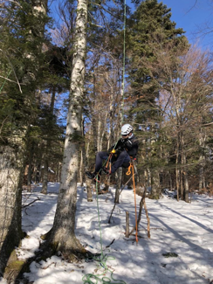
Sites
Vesancy
Réinstallation de la balise par Théo, merci
Manche à air installée par Greg
Petit Mont Rond
La balise prototype sera installée.
Mijoux
La Balise Holfuy a été transférée depuis le Petit Mont Rond.
Débroussaillage par Alex Bel.
Crozet
Balise Barani Design réinstallée par Alex Bel.
Mont Mourex
Site conventionné en 2022. Cependant merci de respecter les lieux et ne pas gonfler si les vaches sont présentes.
Le pioupiou a été installé, et fonctionne par intermittence (attention aux kites).
Rappel général :
Les sites sont pour la plupart conventionnés, mais nous ne sommes pas pour autant chez nous, respectez les sites ainsi que les exploitants et/ou propriétaires.

Slide 18
Communication : Site web, groupe Telegram
Site web :
Un site Web qui fonctionne bien. Beaucoup de contacts via cette plateforme. https://www.vol-libre-gessien.fr/
GroupeTelegram :
Groupe Telegram dynamique et utile à la communauté.
Cependant, du fait du grand nombre de participants (172), il est important de continuer à respecter les règles suivantes :
- Seules les conversations en rapport avec le parapente sont autorisées (sauf dans le sujet « Blabla »)
- Lorsqu’un sujet ne concerne qu’un nombre limité de personnes ou bien une sortie précise, favoriser la création d’un groupe de discussion dédié.
- De manière générale, garder en tête que chaque message envoyé sera reçu par 170 personnes.
Il est rappelé également qu’une fonctionnalité Telegram permet de désactiver les notifications pour un groupe ou un sujet donné.

Slide 19
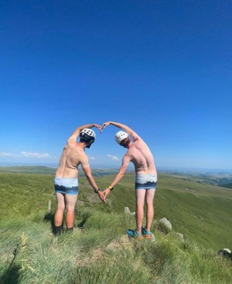
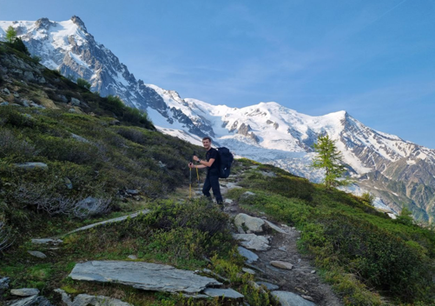
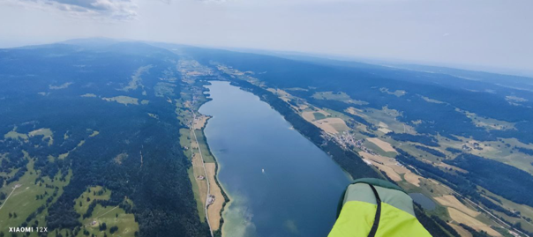
Goodies
Le club n’a pas créé de nouveaux goodies cette année, mais il reste des T-shirts et des écussons à la vente. Des idées pour l’année prochaine
Photos
Le club n’a pas organisé de concours photo mais voici un petit florilège de vos meilleurs clichés 2023.

Slide 20

Prix VLG

Slide 21
Rapport financier
Les dirigeants de votre association sont heureux de vous en présenter les comptes pour l’exercice 2023, conformément aux dispositions de l’article 6 de nos statuts.
Notre association clôturera les comptes de son exercice comptable le 31 décembre 2023 et ce document sera réactualisé ultérieurement. Notre activité étant principalement estivale, le bilan ci-dessous peut être considéré comme définitif.
Les principaux éléments constatés dans l’exercice 2023 sont:
1. Le bilan est déficitaire de 340 Euro cependant l’activité financière de notre association reste saine.
2. Investissements importants sur container/biens communs (BBQ, Barnum..)
3. Notre principale source de revenu reste les subventions de la Fédération 1,190Euro et les licences 2,740Euro.
4. Pour maintenir les activités offertes cette année, nous conservons la cotisation à 20 Euro.
5. Afin de cerner le budget 2024, il est important de ne pas laisser les cotisations prendre du retard par rapport à nos dépenses et à nos exigences.
6. L’intégralité des revenus a été affecté à notre activité - Aucun défraiement n’a été demandé par les membres du bureau pour leurs dépenses liées à l'association (frais de déplacement, communications, frais de bouche lors des réunions de bureau)

Slide 22
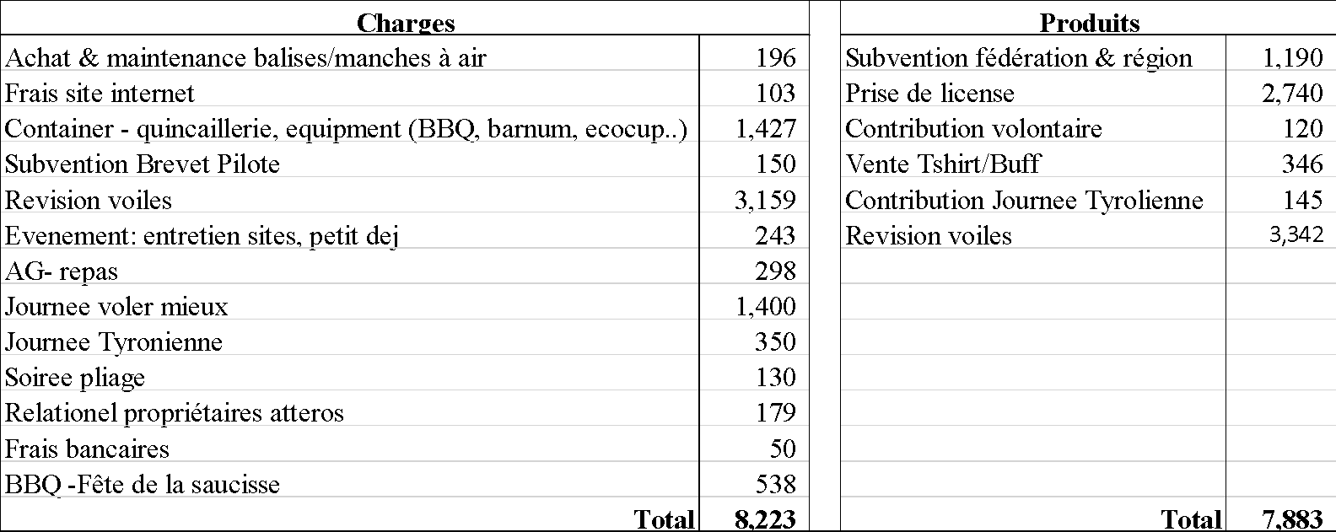

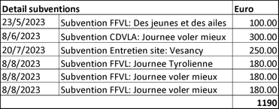
Compte de résultat (Euro)
Solde des comptes au 1 November 2023 )
Detail des subventions 2023 (Euro)

Slide 23

Discussion ouverte, questions, propositions d’amélioration, feedback

Slide 24

Validation du rapport moral /Bilan financier par l’assemblée
Rapport moral et rapport financier validé à l’unanimité
51 votants (quorum atteint)

Slide 25

Election du nouveau Bureau

Slide 26
Election du nouveau Bureau
Liste candidats:
Alex BOCCARA - president
Tristan LOISEAU– secretaire
Manon SEPRET– vice secretaire
Yvon CROZET– tresorier
Julien RENOU– vice president
Miguel HERMO SERANS – responsible international, Matos
Theo DEREGNAUCOURT– Animateur Sécurité
Didier ROSSET – digital com
Maxime MAIRE AMIOT - matos
51 votants (quorum atteint)
Bureau élu à l’unanimité

Slide 27
Liste (non exhaustive) des activités 2024
- Organisation d’une ou deux journées « Voler Mieux »
- Organisation d’une révision groupée des voiles
- Pliage secours
- Passage BP, et autres stages
- SIV
- Rallye de la saucisse
- Voyage club
- Journée tyrolienne
- Weekend test de matos avec SUN
- Espace de vie à l’atterro de Crozet, à aménager
Un calendrier complet des évènements du club sera transmis en début d’année par le nouveau bureau.

